Slide 1
Осенний пейзаж
цветными карандашами

Slide 2
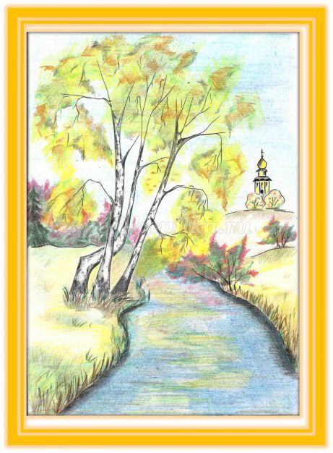

Slide 3
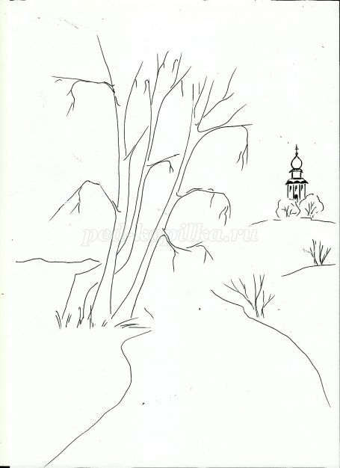
Для начала сделаем набросок основного сюжета будущей картины

Slide 4
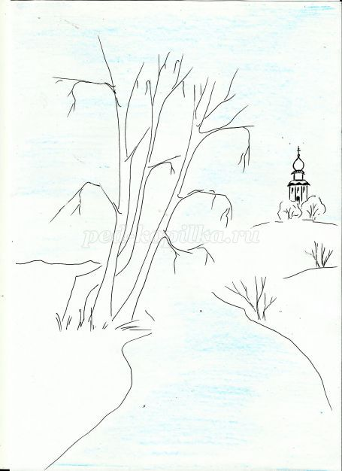
Голубым карандашом начинаем тонировать небо и речку. Штрихи кладем по горизонтали.

Slide 5
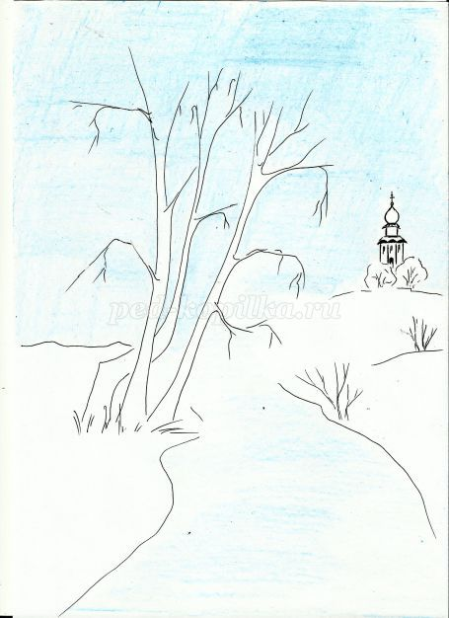
Более темным синим карандашом, изменив направление, кладем второй слой штриховки.

Slide 6
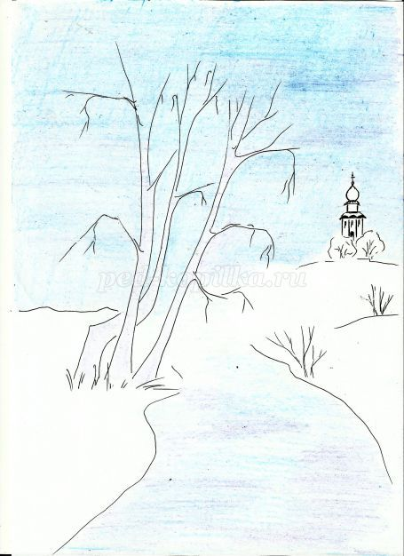
Вводим в небо и речку фиолетовый карандаш, одновременно закрашиваем и стволы берез

Slide 7
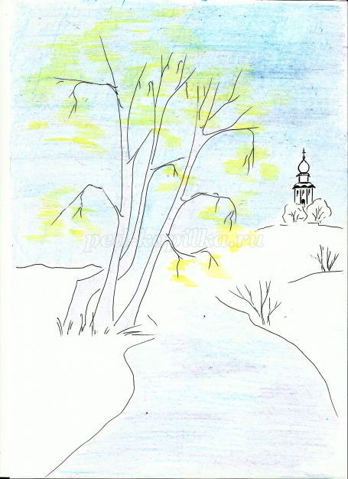
Желтым карандашом начинаем прорисовку кроны у березы. Штрихи кладем горизонтально

Slide 8
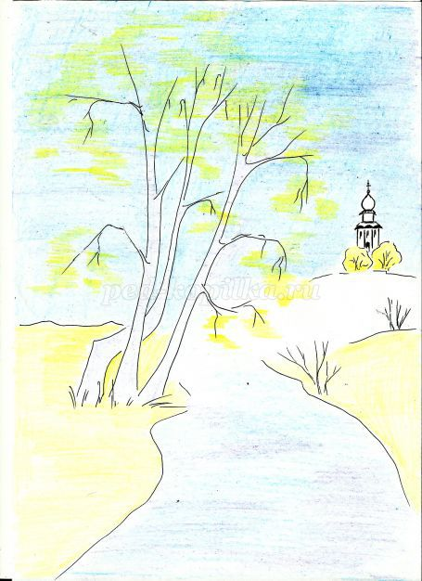
Желтым цветом закрасим землю под березой, ближний холм на противоположном берегу и два дерева перед церковью.

Slide 9
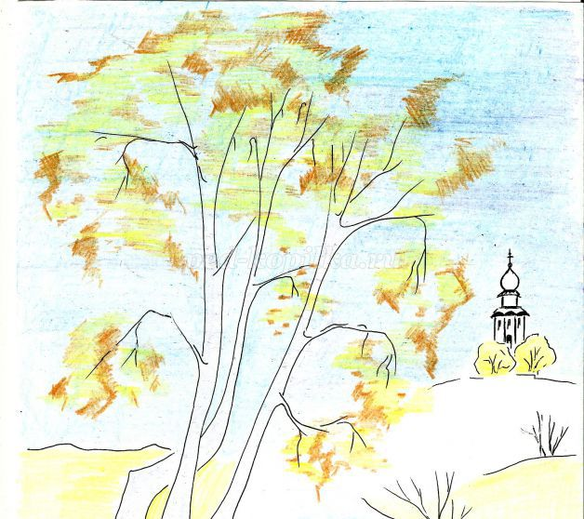
Коричневым карандашом оттеняем листья в кроне берез. Короткие штрихи кладем в разных направлениях. Этот же цвет слегка вводим в речку под березой и под деревьями у церкви

Slide 10
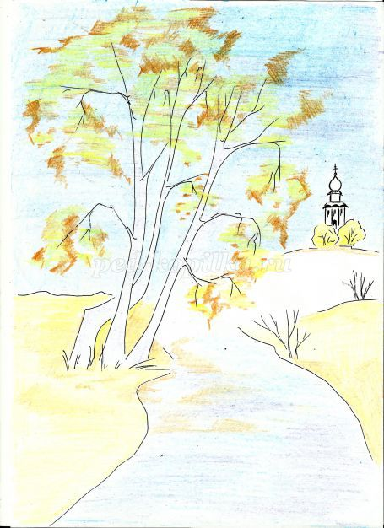
Вводим зеленый цвет в крону березы

Slide 11
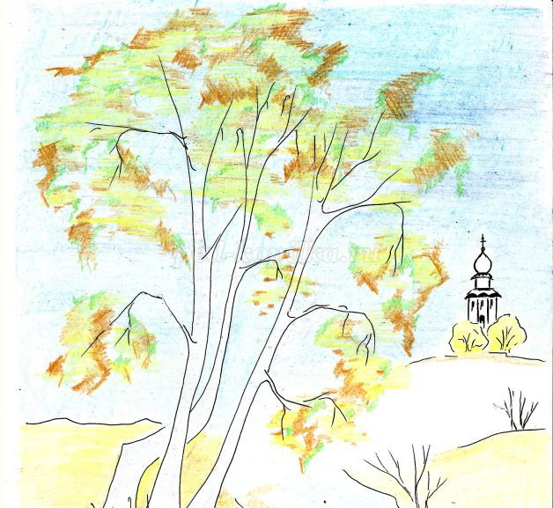
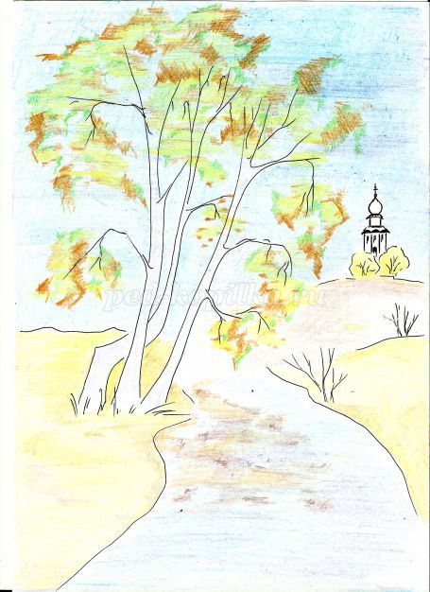
Бордово-коричневым карандашом закрашиваем дальний холм и вводим этот цвет в речку под березой

Slide 12
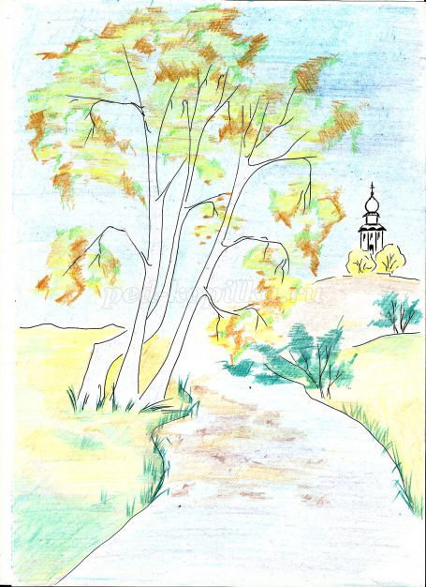
Темно-зеленым карандашом рисуем листву кустов, высокую траву по берегу реки и закрашиваем передний план берега, где растут березы.

Slide 13
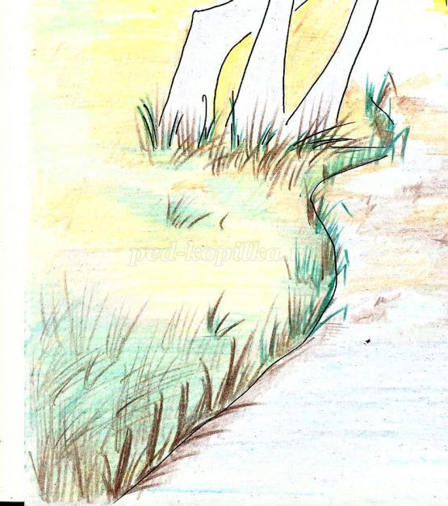
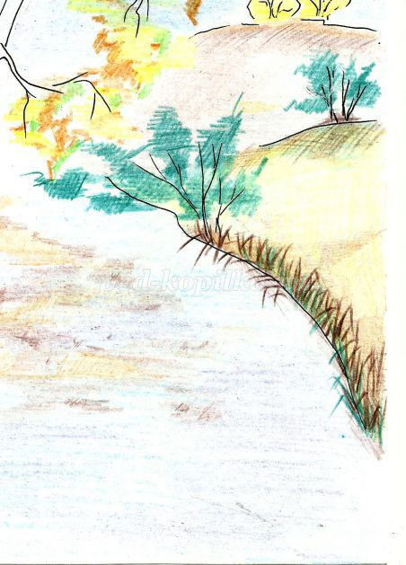
Коричневым карандашом рисуем травинки. Штриховку кладем в разных направлениях – это создает ощущение колышущейся травы. Штриховкой подчеркиваем и верхушки холмов.

Slide 14
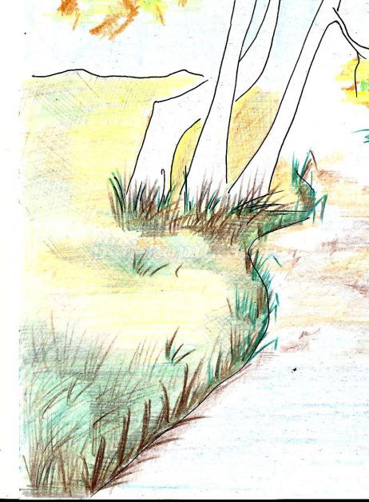
Легкую коричневую штриховку кладем и за березами.

Slide 15
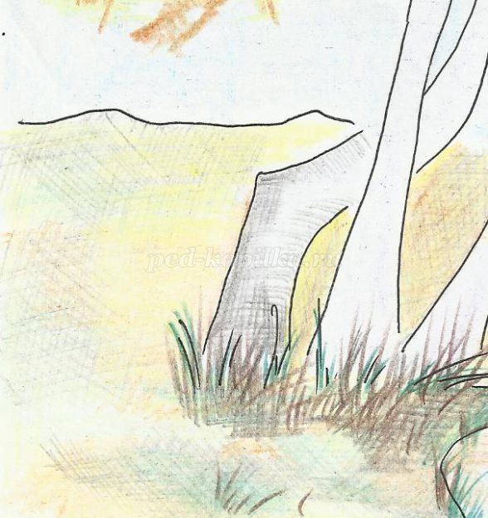
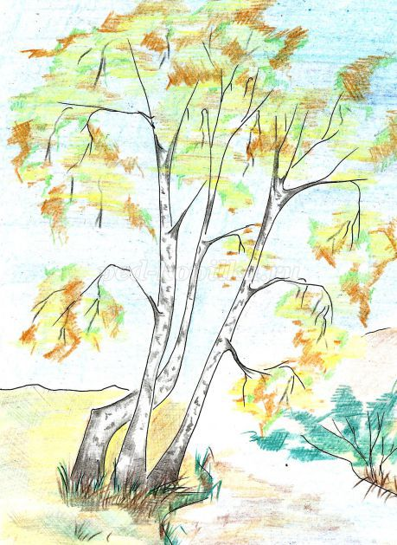
Черным карандашом делаем рисунок на стволах берез.

Slide 16
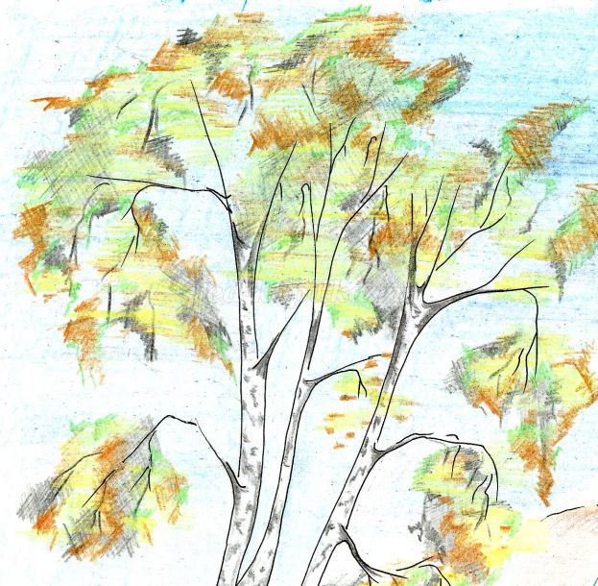
Вводим черные штрихи в крону берез.

Slide 17
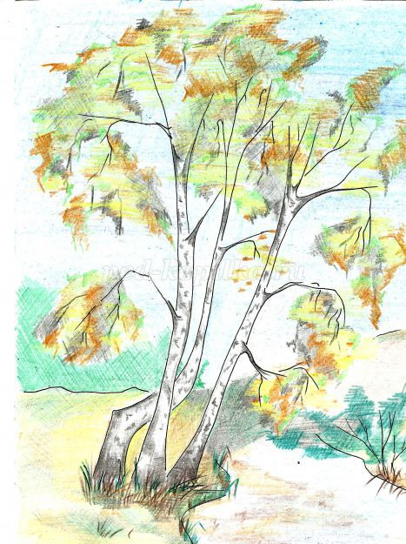
Зеленым карандашом делаем сетчатую штриховку на втором плане, за березами, и закрашиваем черный фон.

Slide 18
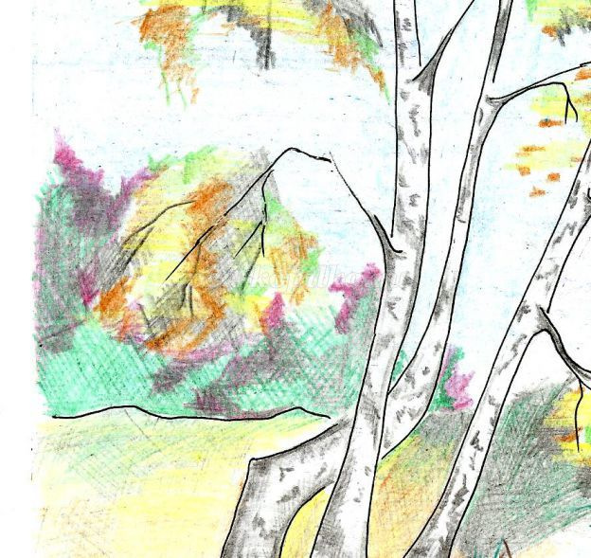
Делаем бордовые пятна.

Slide 19
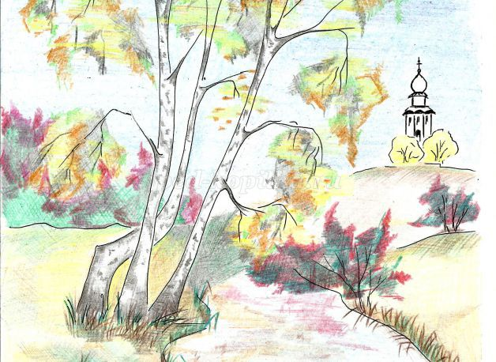
Красный карандаш вводим в листву кустов.

Slide 20
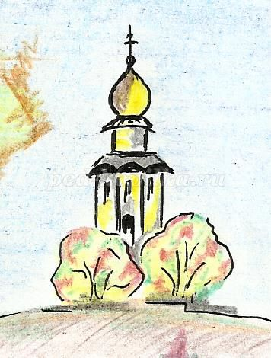
Разукрашиваем церковь и деревья перед ней.

Slide 21
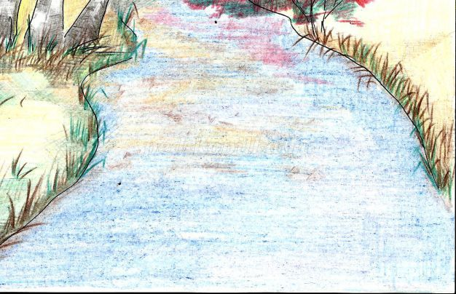
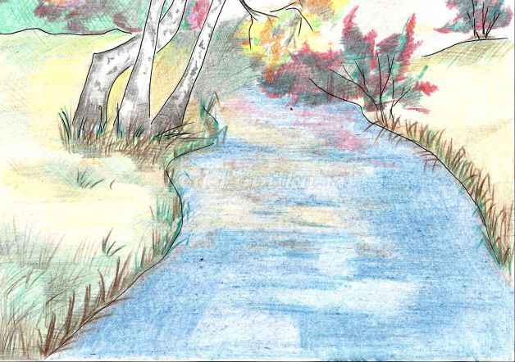
Разукрашиваем речку: светло-синим карандашом делаем горизонтальные и вертикальные штрихи. Пространство закрашиваем неравномерно, чтобы создать ощущение движения воды

Slide 22
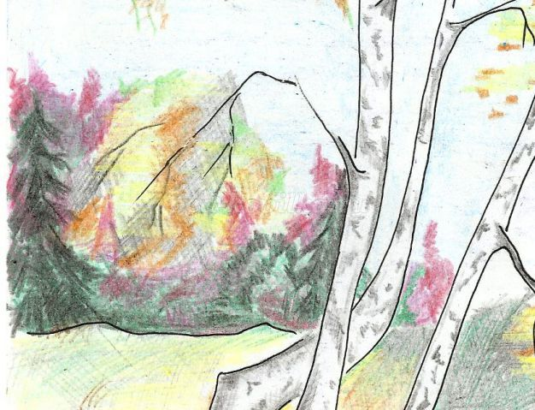
На дальнем плане, за березами черным карандашом прорисуем ели

Slide 23
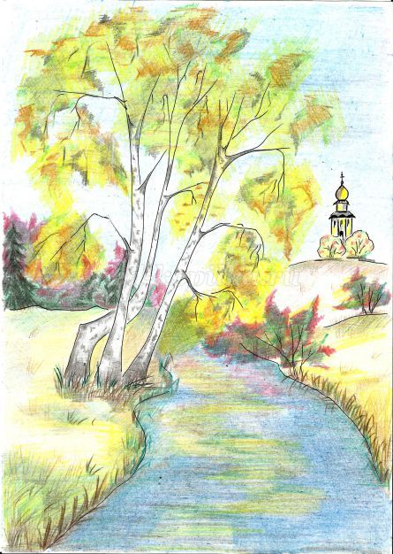
Теперь широкими штрихами закрашиваем всю крону берез желтым карандашом. И этот же цвет вводим в речку.

Slide 24
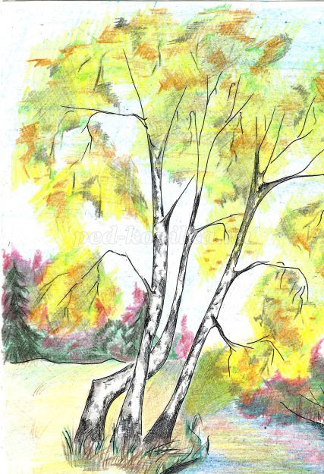
Подчеркнем штриховкой рисунок на стволах берез и бросающуюся в глаза линию речки.

Slide 25
Штриховку в речке сверху закрасим еще и черным карандашом. Вот теперь рисунок можно вставлять в рамку.

